Slide 1


Un monde d’objets
Outils Numériques / Semestre 5 / Institut d’Optique / ONIP-2

Slide 2


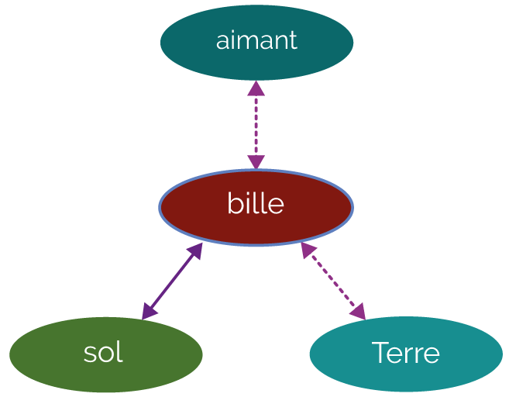

Un monde d’objets
https://masevaux.fr/objets_trouves/
Des objets qui interagissent
https://www.lepoint.fr/dossiers/societe/velo-libre-service-velib/
https://www.maxicours.com/se/cours/les-diagrammes-objet-interaction/

Slide 3
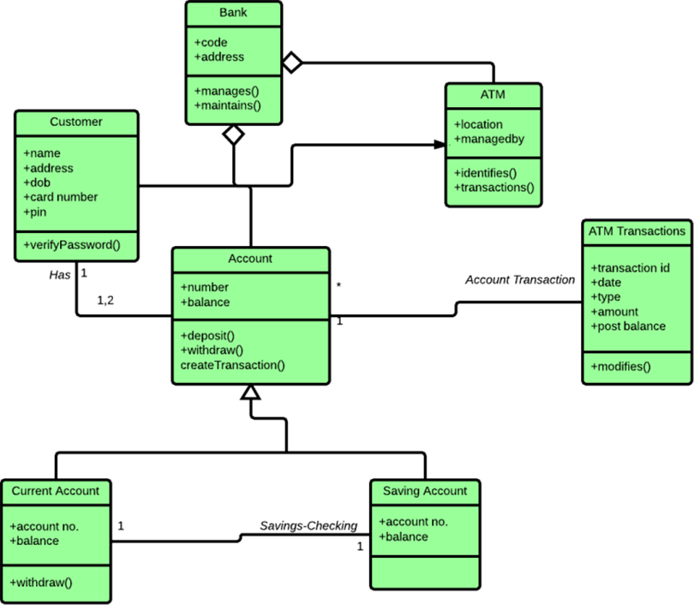
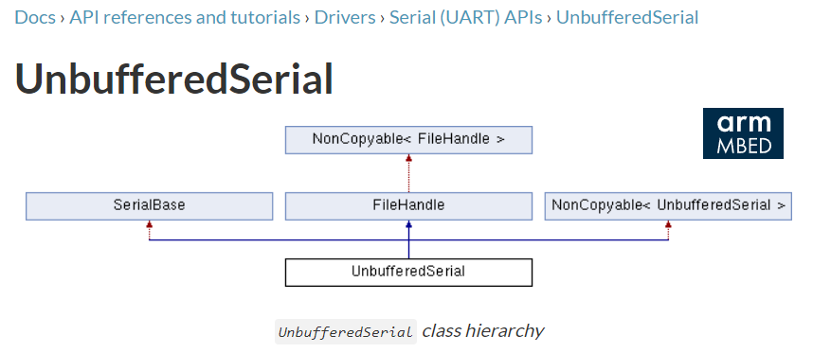
Un monde d’objets informatiques
Mise en œuvre informatique
https://python3.info/design-patterns/uml/class-diagram.html

Slide 4
Et avec Python ?
Outils Numériques / Semestre 5 / Institut d’Optique / ONIP-2

Slide 5
C’est quoi cette syntaxe ???
import numpy
Que représentent ces différentes syntaxes ?
v = numpy.array([1, 2, 3])
a = v.max()
print( v.shape )

Slide 6
C’est quoi cette syntaxe ???
import numpy
Que représentent ces différentes syntaxes ?
v = numpy.array([1, 2, 3])
a = v.max()
array est une fonction de la bibliothèque Numpy
print( type( v ) )
print( v.shape )

Slide 7
C’est quoi cette syntaxe ???
import numpy
v = numpy.array([1, 2, 3])
numpy.ndarray
class numpy.ndarray(shape, dtype=float, buffer=None, offset=0, strides=None, order=None)
An array object represents a multidimensional, homogeneous array of fixed-size items. An associated data-type object describes the format of each element in the array (its byte-order, how many bytes it occupies in memory, whether it is an integer, a floating point number, or something else, etc.)
array est une fonction de la bibliothèque Numpy
print( type( v ) )
v est un objet de type ndarray (dont la définition est donnée dans la bibliothèque Numpy)
https://numpy.org/doc/stable/reference/generated/numpy.ndarray.html

Slide 8
C’est quoi cette syntaxe ???
import numpy
Que représentent ces différentes syntaxes ?
v = numpy.array([1, 2, 3])
a = v.max()
array est une fonction de la bibliothèque Numpy
print( type( v ) )
print( v.shape )
v est un objet de type ndarray (dont la définition est donnée dans la bibliothèque Numpy)

Slide 9
C’est quoi cette syntaxe ???
import numpy
v = numpy.array([1, 2, 3])
a = v.max()
array est une fonction de la bibliothèque Numpy
max est une méthode de la classe ndarray qui retourne un flottant ou un entier
print( type( v ) )
print( v.shape )
v est un objet de type ndarray (dont la définition est donnée dans la bibliothèque Numpy)
max est un attribut de la classe ndarray qui retourne un Tuple de nombres

Slide 10
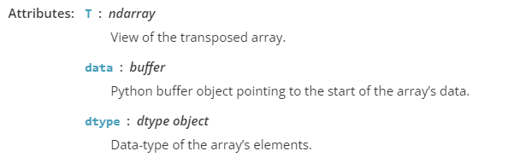
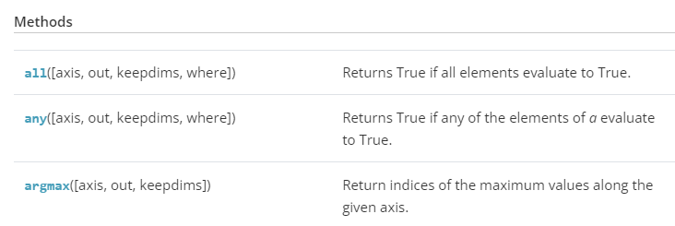
C’est quoi cette syntaxe ???
import numpy
Numpy est module qui contient des fonctions mais aussi des classes avec leurs attributs et méthodes
v = numpy.array([1, 2, 3])
array est une fonction de la bibliothèque Numpy
print( type( v ) )
v est un objet de type ndarray (dont la définition est donnée dans la bibliothèque Numpy)
https://numpy.org/doc/stable/reference/generated/numpy.ndarray.html

Slide 11
Classes et objets en Python
Outils Numériques / Semestre 5 / Institut d’Optique / ONIP-2

Slide 12
Programmation orientée objet
Eléments de base
Classe : rassemblement de différents attributs (état d’un objet) et méthodes (actions possibles d’un objet)
Objet : instance d'une classe

Slide 13
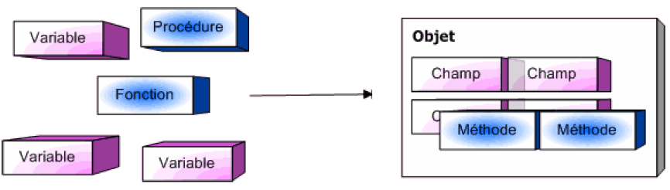
Programmation orientée objet
Concepts fondamentaux
Encapsulation : regroupement de différentes données et fonctions sous une même entité
Héritage : arborescence de classes permettant la spécialisation (notion non abordée dans ce module)

Slide 14
Programmation orientée objet
Concepts fondamentaux
Encapsulation : regroupement de différentes données et fonctions sous une même entité
Héritage : arborescence de classes permettant la spécialisation (notion non abordée dans ce module)
classe numpy.ndarray
Attributs
- shape (Tuple d’entiers)
- data (buffer)
Méthodes
- max ([axis…])
- resize (new_shape…)

Slide 15
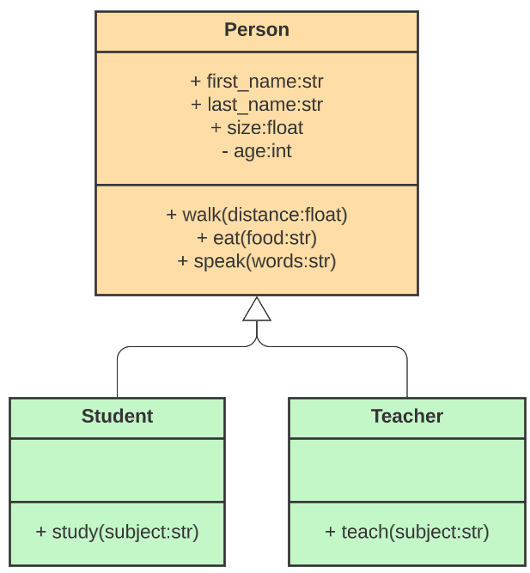
Programmation orientée objet
Classe mère
Concepts fondamentaux
Encapsulation : regroupement de différentes données et fonctions sous une même entité
Héritage : arborescence de classes permettant la spécialisation (notion non abordée dans ce module)
Classes filles

Slide 16

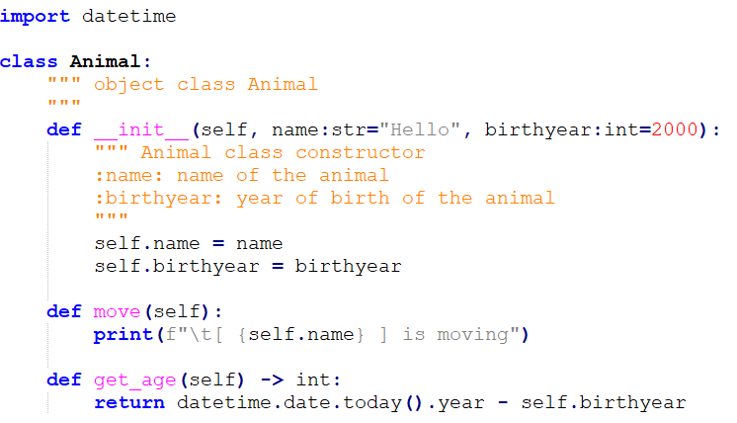
Exemple d’une classe
onip_b4_a_classe_simple
Encapsulation : regroupement de différentes données et fonctions sous une même entité
Animal
+ name: str
+ birthyear: int
+ __init__(name: str, birthyear:int)
+ move()
+ get_age(): int
__init__(self,…) est le constructeur : méthode appelée à l’instanciation d’un objet
self est le mot clé utilisé pour accéder aux méthodes et attributs d’instance

Slide 17
Exemple d’une classe
onip_b4_a_classe_simple
Encapsulation : regroupement de différentes données et fonctions sous une même entité
ETAT
variables, propres à un objet (instance d’une classe), nommées attributs
Animal
ETAT
+ name: str
+ birthyear: int
ACTIONS
Méthodes associées à un objet (instance d’une classe), nommées attributs
ACTIONS
+ __init__(name: str, birthyear:int)
+ move()
+ get_age(): int
__init__(self,…) est le constructeur : méthode appelée à l’instanciation d’un objet – OBLIGATOIRE !
move() et get_age() sont des fonctions propres à cette classe
self est le mot clé utilisé pour accéder aux méthodes et attributs d’instance

Slide 18
Exemple d’une classe
onip_b4_a_classe_simple
Encapsulation : regroupement de différentes données et fonctions sous une même entité
ACTIONS
__init__
constructeur
méthode obligatoire
nécessairement nommée __init__
ETAT
autres
comportements spécifiques
pas de limite dans le nombre de méthodes
contiennent nécessairement self comme premier argument

Slide 19
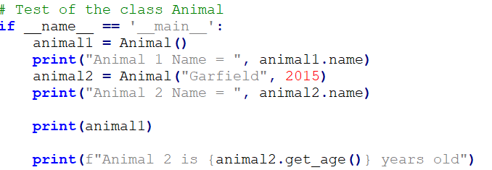
Exemple d’une classe
onip_b4_a_classe_simple
Encapsulation : regroupement de différentes données et fonctions sous une même entité
Animal
+ name: str
+ birthyear: int
+ __init__(name: str, birthyear:int)
+ move()
+ get_age(): int
Animal 1 Name = Hello
Animal 2 Name = Garfield
<__main__.Animal object at 0x0000020C594D2F10>
Animal 2 is 10 years old

Slide 20
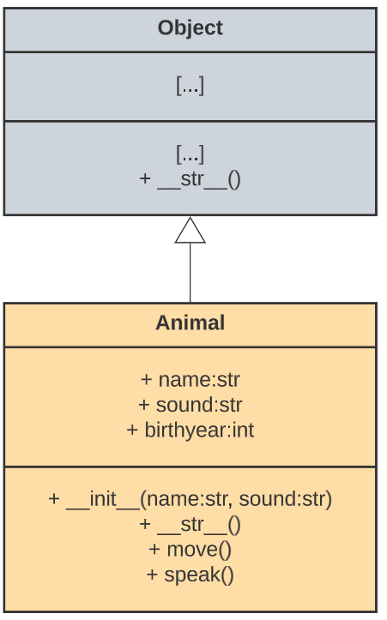
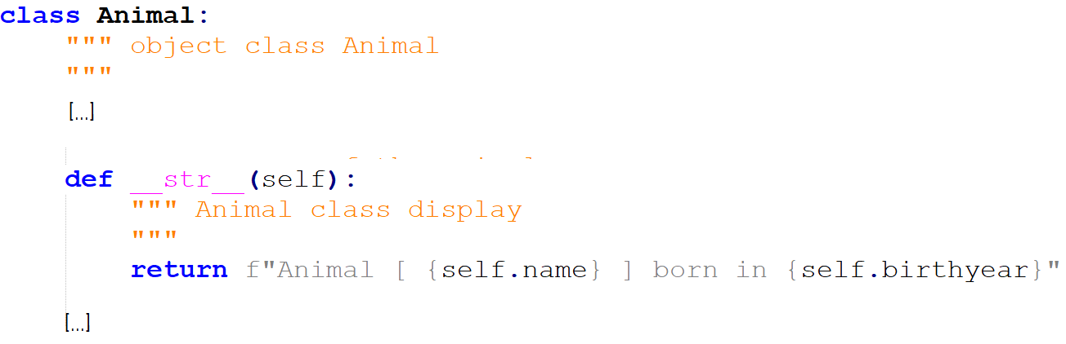
Exemple d’une classe
onip_b4_b_classe_simple_redefinition.py
Redéfinition : définir une méthode déjà existante dans une classe mère pour spécialiser cette nouvelle classe
Animal
+ name: str
+ birthyear: int
Animal 1 Name = Hello
Animal 2 Name = Garfield
Animal [ Hello ] born in 2000
Animal 2 is 10 years old
+ __init__(name: str, birthyear:int)
+ move()
+ get_age(): int

Slide 21
Exemple d’une classe
Quelques règles
Une classe possède obligatoirement un constructeur __init__
Le nom des méthodes ne doit pas commencer par _ _ (double underscore) (signification très particulière en Python – utilisation réservée à certaines méthodes ou attributs)
The Google Python Style Guide has the following convention:
ClassName
method_name
function_name
GLOBAL_CONSTANT_NAME
global_var_name
instance_var_name
function_parameter_name
local_var_name

